Slide 1
Spring Batch
Bulk Processing

Slide 2
Batch Processing Nedir ?
Belirli bir işlem veya görevlerin, genellikle zaman diliminde veya belirli bir sırayla bir arada, topluca işlenmesi yöntemidir. Bu yaklaşımda veriler veya işlemler bir kerede, genellikle belirli bir program tarafından sıralı şekilde işlenir.
Zamanlamalı Çalışma
Toplu İşlem
İnsansız Çalışma
Veri ve Görev Grubu

Slide 3
Günlük Hayatta Kullanım Alanları
Aylık banka hesap özetlerinin oluşturulması
Aylık fatura özetlerinin oluşturulması (Elektrik,Su, Doğalgaz)
E-Ticaret sistemlerindeki günlük satış rapolarının oluşturulması
Aylık üyelik ödeme planlarının işlenmesi
Tüm senaryolarda Batch Processing kullanırız.

Slide 4
Batch Uygulama Özellikleri Neler Olmalıdır?
Spring Batch, aşağıdaki işleri kolaylaştırır:
Otomatikleştirilmiş olmalı (Cron Job)
Sağlam ve güvenilir olmalı.
Büyük veri kümeleri üzerinde çalışmalı
İyi bir performans çıktısı sağlamlı

Slide 5
Hangi Tip Projelerde Tercih Edilir
Spring Batch, özellikle aşağıdaki alanlarda yaygın olarak kullanılır:
ETL (Extract, Transform, Load): Veritabanlarından veya dış kaynaklardan veri çekmek, dönüştürmek ve başka bir yere yüklemek.
Veri Arşivleme ve Raporlama: Belirli aralıklarla verilerin işlenmesi ve raporların oluşturulması.
Zamanlanmış İşlemler: Günlük, haftalık veya aylık raporların otomatik olarak oluşturulması.
Veri Göçü: Sistemler arası veri taşınması.
Toplu Veri Yükleme (Bulk Loading): Veritabanlarına veya sistemlere büyük miktarda veri yüklenmesi.

Slide 6
Spring Batch Nedir?
Spring Batch, büyük miktarda veri işleme ihtiyaçları için geliştirilmiş, toplu işlem (batch processing) desteği sağlayan hafif, açık kaynak kodlu bir Spring tabanlı framework’tür.
Batch işlemleri genellikle:
Kolay konfigürasyonları az kod yazmamızı sağlar
Spring Framework üzerine kurulmuştur. Spring IoC, Spring AOP, JPA gibi bir çok özellikten faydalanabiliriz.
JVM üzerinde çalışır
Geliştirmesi ve Öğrenme eğrisi kolaydır
Birçok Batch Probleme karşı çözüm sunar.
Scheduling Framework değildir. Sadece İş mantıkları ile ilgilenir.

Slide 7
Spring Batch Nedir?
Tipik bir Toplu İşlem (Batch Processing) aşağıdaki adımlardan oluşur
Farklı veri kaynaklarından veri okuma
Veriyi bir şekilde işleme
İşlenen veriyi hedef veri kaynağına yazma
Spring Batch bu yukarıdaki işlemleri bizim için otomatik hale getirmemizi sağlar.

Slide 8
Spring Batch Mimarisi
İş birimlerine ait süreçleri otomatik olarak arka planda yürütür.
Domain modeli üzerinden geliştiriciye soyutlama arayüzleri sağlar.
Hata Toleransı ve Yüksek Erişilebilirlik sağlar (Restart, Skip, Retry)
İşleri paralel olarak dağıtık bir ortamda çalıştırılabilir. Ölçeklenebilirlik sağlar.
Farklı veri kaynaklarından veri okuma ve yazma ve işleme işlemlerine ait hazır yapılar barındırır
Büyük veri kümeleri üzerinde çalışırken, verileri chunlara ayırarak performans çözümü sağlar.
Chunk’lara ayrılmış veri kümeleri arasında transaction tutarlılığı sağlar.

Slide 9
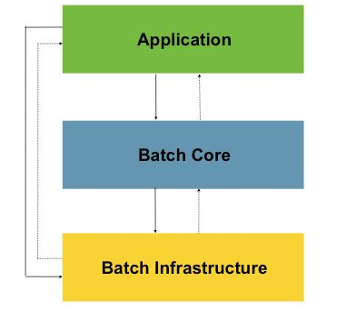
Spring Batch Mimarisi
Notes:
Uygulama (Application):
Uygulama, Spring Batch kullanarak geliştiriciler tarafından yazılan tüm batch job'ları ve özel kodları içerir. Bu katman, kullanıcı tarafından yazılan iş akışları ve uygulama mantığını barındırır.
Batch Core (Çekirdek):
Batch Core, batch job'larını başlatmak ve kontrol etmek için gerekli olan temel runtime sınıflarını içerir.
Bu katman, JobLauncher, Job ve Step gibi sınıfların implementasyonlarını sağlar. Bu bileşenler, batch job'larının düzgün çalışması için temel işlevselliği sağlar.
Altyapı (Infrastructure):
Uygulama ve Core, ortak bir altyapı üzerine inşa edilmiştir.
Altyapı, common readers ve writers gibi ortak bileşenlerin yanı sıra, RetryTemplate gibi hizmetleri içerir.
Bu bileşenler, hem uygulama geliştiricileri (örneğin, ItemReader ve ItemWriter) tarafından hem de core framework tarafından (örneğin, retry özelliği gibi) kullanılır.

Slide 10
Spring Batch Domain Model
Job: Bir batch işlemi başlatan en üst düzey bileşendir. Job, bir veya birden fazla Step'ten oluşur ve batch iş akışının yönetilmesini sağlar.
Özellikler:
Job'un çalışma zamanı parametreleri olabilir (örneğin, işin nasıl çalışacağına dair konfigurasyonlar).
Bir Job birden fazla JobInstance oluşturabilir.

Slide 11
Spring Batch Domain Model
JobInstance: Job'un çalıştırılması sonucu olunşan Job örneğidir. Her JobInstance bir işin bir kez çalıştırılması anlamına gelir.
Özellikler:
Her JobInstance, bir veya daha fazla JobExecution'a sahiptir.
Bir JobInstance, işin başarıyla tamamlanıp tamamlanmadığını takip etmek için kullanılır.

Slide 12
Spring Batch Domain Model
Job Parameters: Job'un çalıştırılması için gereken kullanıcı tanımlı parametreleri ifade eder. Bu parametreler, bir JobInstance'ı tanımlarken ve aynı işin farklı parametrelerle çalıştırılmasını sağlarken kullanılır.
JobParameters'a Örnekler:
date: "2023-07-01" (İşin çalıştırıldığı tarih)
inputFile: "/data/input.csv" (Veri kaynağı yolu)
retryCount: 5 (Hata durumunda işin kaç kez yeniden denenmesi gerektiği)

Slide 13
Spring Batch Domain Model
JobExecution: Bir JobInstance'ın çalıştırılmasında meydana gelen durumu ve sonuçları içerir.
Özellikler:
JobExecution'ın durumu (BatchStatus), işin başarılı olup olmadığını belirler.
JobExecution her StepExecution'ı içerir ve adımların başarılı bir şekilde tamamlanıp tamamlanmadığını izler.

Slide 14
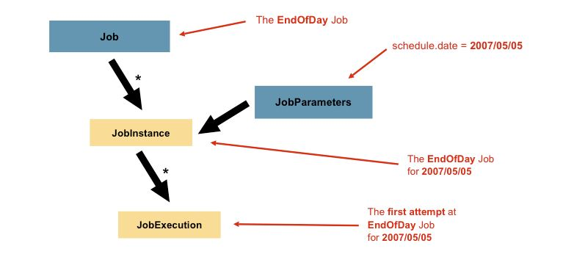
Spring Batch Domain Model
Notes:
Spring Batch'te JobInstance ve JobParameters birbirleriyle doğrudan ilişkilidir ve JobInstance'lar farklı JobParameters ile birbirlerinden ayrılır.
JobInstance:
JobInstance, bir Job'un belirli bir çalıştırılmasını temsil eder. Yani, aynı Job'un farklı çalıştırmaları, farklı JobInstance'lar oluşturur.
Her Job çalıştırıldığında yeni bir JobInstance oluşturulur.
JobParameters:
JobParameters, bir Job çalıştırılması sırasında kullanılan parametrelerdir. Bu parametreler, Job'un davranışını ve hangi veriler üzerinde işlem yapacağını belirler.
JobParameters, JobInstance'ın benzersizliğini sağlar. Çünkü JobInstance'lar, JobParameters'a göre ayrılır. Eğer aynı Job'u farklı parametrelerle çalıştırırsanız, her bir farklı parametre kümesi yeni bir JobInstance oluşturur.

Slide 15
Spring Batch Domain Model
Step: Bir Job'un parçası olan ve veri işleme adımını temsil eden bileşendir. Her bir Step, bir işlem birimini temsil eder.
Özellikler:
Step, ItemReader, ItemProcessor, ve ItemWriter kullanarak veriyi okuma, işleme ve yazma işlemlerini gerçekleştirir.
Her Step, bir StepExecution ile ilişkilidir.

Slide 16
Spring Batch Domain Model
StepExecution: Her Step'in çalıştırılmasından sonra oluşan durumu temsil eder.
Özellikler:
StepExecution'ın durumu, BatchStatus ile izlenir.
Step içinde okunan ve yazılan öğe sayıları gibi detaylar içerir.

Slide 17
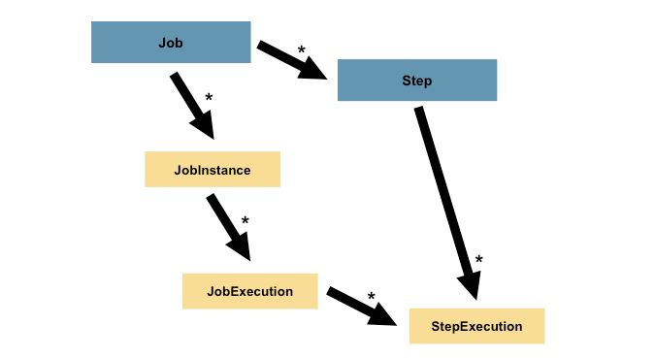
Spring Batch Domain Model

Slide 18
Spring Batch Domain Model
ExecutionContext: Bir Job veya Step çalıştırılması sırasında geçici veri saklamak için kullanılan yapıdır.
Özellikler:
Her JobExecution ve StepExecution için ayrı bir ExecutionContext olabilir.
İlgili veriler, işin ilerleyişi sırasında saklanır ve ileriki adımlarda kullanılabilir.

Slide 19
Spring Batch Domain Model
Job Repository: Spring Batch'in kritik bileşenlerinden biridir ve job ve step yürütme bilgilerini kalıcı olarak saklar. Bu bileşen, batch işlerinin takibini ve yönetimini sağlar. Ayrıca, işlerin durumlarını izler ve gerektiğinde yeniden başlatılmasını veya hata senaryolarında işlem yapılmasını mümkün kılar.
Özellikler:
İşin Durumunu Yönetme:
Kalıcı Depolama
Job Durumu İzleme
Job Execution Durumunu Saklama
Yeniden Başlatma ve Devam Etme

Slide 20
Spring Batch Domain Model
Job Launcher:
Spring Batch'te job'ları başlatmak için kullanılan bileşendir. Job başlatıldığında JobExecution nesnesi döner.
Bu nesne, işin çalıştırılması sırasında elde edilen sonuçları ve durumu içerir (başarı durumu, hata bilgisi, vb.).
JobExecution:
Spring Batch'teki bir batch job'un çalışmasını temsil eder. Her bir job, belirli bir JobExecution örneğiyle ilişkili olup, bu obje o job'un nasıl çalıştığını, başarıyla tamamlanıp tamamlanmadığını, hata mesajlarını, çıkış durumlarını vb. içerir.
JobExplorer :
Spring Batch framework'ünde, batch job'larının durumunu sorgulamak, job execution'larını izlemek ve batch job'larının geçmişini incelemek için kullanılan bir bileşendir.
Notes:
Job Execution Kullanım Senaryoları
Job'un Başarıyla veya Hatalı Bir Şekilde Tamamlanıp Tamamlanmadığını İzlemek. Exit Status: JobExecution#getExitStatus() metodu, job'un bitiş durumu ile ilgili bilgi verir.
JobExecution'a Bağlı Hata Mesajlarını İncelemek JobExecution#getFailureExceptions()
Job'un Çalışma Zamanını İzlemek getStartTime() ve getEndTime()
JobExecution ile Job Parametrelerini İncelemek getJobParameters()
JobExecution'ı Güncellemek (Restarting Jobs)
JobExecution'dan Çıkış Durumuna Göre İşlem Yapmak
JobExplorer Kullanım Senaryoları
Job Durumunu İzleme: Bir job'un başarıyla tamamlanıp tamamlanmadığını görmek.
Job Geçmişi: Geçmişteki job'ların ne zaman çalıştığı, başarıyla bitip bitmediği gibi verileri sorgulamak.
Job Parametreleri: Her bir job execution'ının aldığı parametreleri incelemek.
Step Durumlarını İzleme: Her bir job'da yer alan step'lerin durumunu sorgulamak.

Slide 21
Spring Batch Tabloları
BATCH_JOB_INSTANCE | Tanımlanan job’un benzersiz örneği. Aynı job adı ile birden fazla çalıştırmayı ayırt eder.
BATCH_JOB_EXECUTION | Job çalıştırıldığında oluşan çalıştırma kaydı. Başlangıç/bitiş zamanı, durum bilgisi vs.
BATCH_JOB_EXECUTION_PARAMS | Parametreyle çalıştırılan job’ların parametre bilgileri.
BATCH_STEP_EXECUTION | Job içindeki her bir adımın (step) çalışma detaylarını tutar.
BATCH_STEP_EXECUTION_CONTEXT | Step içindeki geçici/kalıcı context (durum) bilgileri.
BATCH_JOB_EXECUTION_CONTEXT | Job seviyesindeki context (state) bilgileri.
BATCH_*_SEQ | ID üretiminde kullanılır.

Slide 22
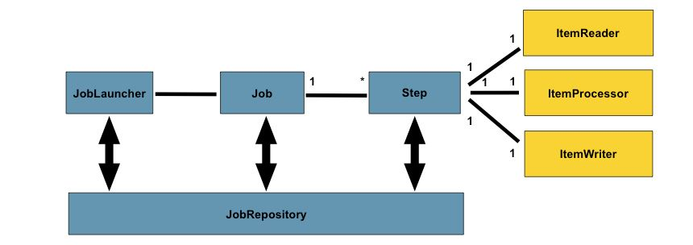
Spring Batch Mimarisi

Slide 23
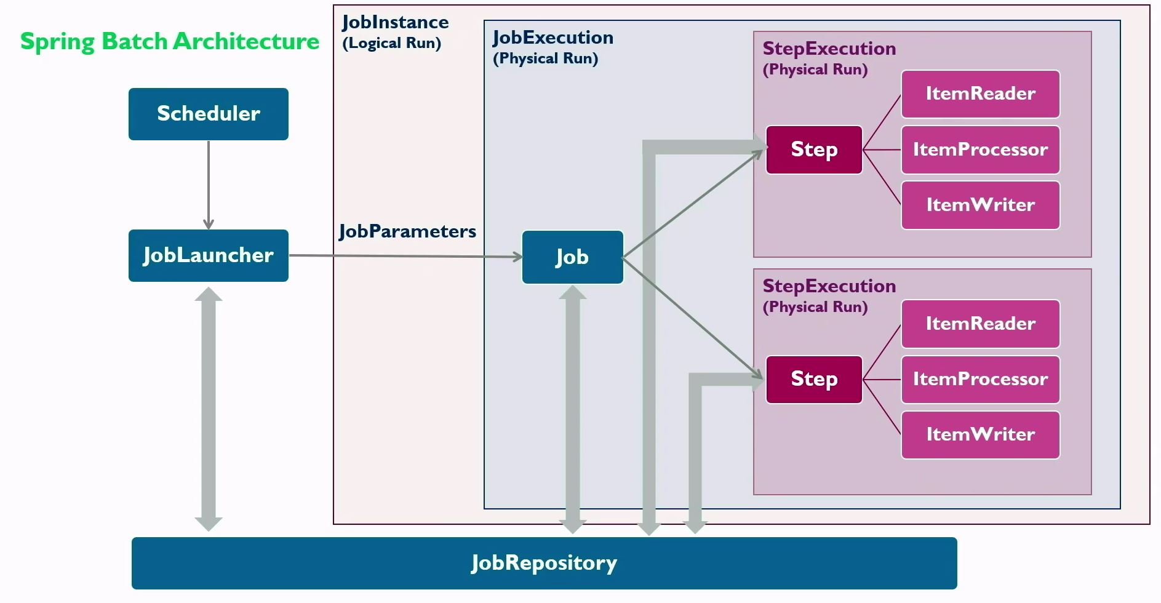
Spring Batch Mimarisi
Notes:
Basit olarak Spring Batch uygulamaları

Slide 24
Spring Batch Domain Model
Kaynak Bileşen | Hedef Bileşen | İlişki Türü | Açıklama
Job | Step | 1:N | Her Job bir veya birden fazla işlem adımından (Step) oluşur.
Job | JobInstance | 1:N | Bir Job, birden fazla JobInstance'a sahip olabilir. Her JobInstance, aynı Job'un farklı bir çalıştırılmasını temsil eder.
Job | JobParameters | 1:N | Job'un çalıştırılması için gerekli olan dış parametrelerdir. JobParameters, JobInstance'ı oluştururken kullanılır.
JobInstance | JobExecution | 1:N | Aynı Job aynı Job Parametreleri ile tekrar tekrar çalıştırıldığında, yeni bir Job Instance oluşmaz fakat, Job’ın her çalıştırılmasında ayrı bir JobExecuition oluşur.

Slide 25
Spring Batch Domain Model
Kaynak Bileşen | Hedef Bileşen | İlişki Türü | Açıklama
Step | StepExecution | 1:1 | Her Step, bir StepExecution ile ilişkilidir. Step’i çalıştırıp durumu takip etmek için Step Execution kullanılır
JobExecution | StepExecution | 1:N | Bir JobExecution, bir veya birden fazla StepExecution içerir. Bir işin yürütülmesindeki her step sonucu ayrı ayrı kaydedilir.
JobExecution | ExecutionContext | 1:1 | Her JobExecution, geçici veriyi saklamak için bir ExecutionContext içerir.
StepExecution | ExecutionContext | 1:1 | Her StepExecution, adım bazında geçici veriyi saklamak için bir ExecutionContext içerir.

Slide 26
Spring Batch Step
Spring Batch'te temel olarak iki ana Step türü vardır:
Tasklet Step: Tek bir işlem birimini gerçekleştiren daha basit bir adım türüdür. Genellikle bağımsız işlemler (dosya kopyalama, veritabanında basit bir işlem yapma, Sistem Komutu çalıştırma) için kullanılır. Veri işleme ve bölme gerektiren büyük işlemler için değil, daha küçük, tek seferlik görevler için uygundur.
Chunk-Oriented Step: Veriyi parçalara (chunks) ayırarak işler. Bu, büyük veri kümeleriyle çalışırken daha verimli ve bellek dostu bir yaklaşım sağlar. Veri okuma, işleme ve yazma işlemleri parça parça yapılır.

Slide 27
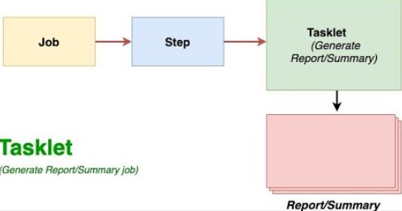
Tasklet Step
Tasklet, özellikle küçük veri kümeleri ve tek seferlik işlemler için kullanışlıdır.
Küçük veri kümesi üzerinde işlem yaparken kullanılması tavsiye edilir.
Senkron çalışır
Taskletler bir Step içerisinde sıralı olarak senkron bir şekilde çalışır.

Slide 28
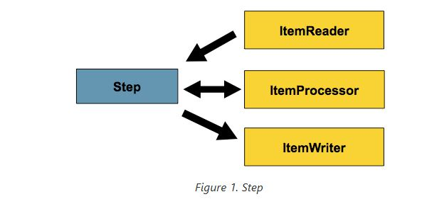
Spring Batch İşlemler
ItemReader: Veri kaynağından veri okuma işlevini sağlar.
ItemProcessor: Okunan veriyi işlemek, filtrelemek veya dönüştürmek için kullanılır.
ItemWriter: İşlenmiş veriyi hedef bir kaynağa (veritabanı, dosya vb.) yazar.

Slide 29
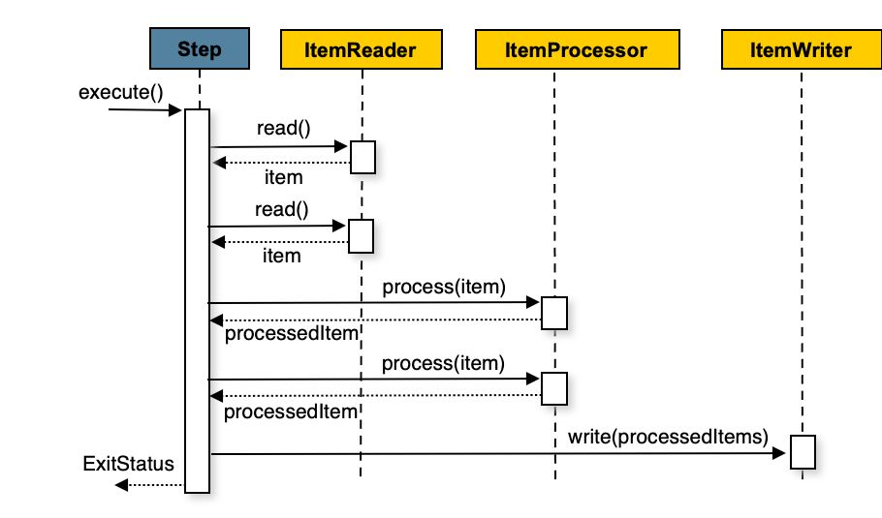
Chunk Oriented Step
Verileri parçalara ayırarak işlemeyi amaçlayan bir modeldir. Bu modelde, veriler "chunks" (parçalar) halinde işlenir ve her bir parça işlemden geçtikten sonra sonuçlar bir yere yazılır (örneğin, bir veritabanına veya dosyaya). Bu model, büyük veri setlerini yönetmek ve verimli işlem yapmak için kullanılır,

Slide 30
Spring Batch Desteklenen Reader'lar:
Bir Spring Batch iş akışı genellikle şu adımları içerir:
FlatFileItemReader: (CSV, TXT) File okuma işlemleri
JpaItemReader: JPA (Java Persistence API) kullanarak veritabanından veri okuma işlemi yapar.
JdbcPagingItemReader: Sayfalama (paging) tabanlı bir okuma yöntemine dayanır.
JdbcCursorItemReader: Tüm veri kümesini bellek üzerinde saklar. Cursor tabanlı bir okuma yöntemine dayanır
StAX (Streaming API for XML) : XML verilerini okuma işlemi için kullanılır.
RedisItemReader: Redis veritabanından veri okuma işlemi yapar.
MongoItemReader: MongoDB veritabanından veri okuma işlemi yapar.
CompositeItemReader: Birden fazla ItemReader'ı birleştirerek sırayla veri okuma işlemi yapar.
Notes:
JdbcCursorItemReader:
Küçük ve orta büyüklükteki veri kümeleriyle çalışırken uygun. Veriyi tek bir seferde çekmek yeterli olduğunda kullanılabilir.
Bu okuma yöntemi, genellikle tek bir SQL sorgusu çalıştırarak tüm veri kümesini alır. Kendi başına sayfalama veya bölümlendirme yapılmaz.
JdbcPagingItemReader: Büyük veri kümesi ile çalışırken daha verimlidir çünkü yalnızca gerekli olan veriler alınır ve bellek kullanımını azaltır.

Slide 31
Spring Batch Step
Chunk-Oriented Processing Avantajları
Bellek Yönetimi:
Performans Artışı:
Hata Yönetimi
Notes:
Bellek Yönetimi:
Tüm veriyi bir kerede belleğe almak yerine, parçalara ayırarak işleme yapıldığı için bellek verimli kullanılır. Bu sayede büyük veri setlerini yönetmek mümkün hale gelir.
Performans Artışı:
Verinin küçük parçalara bölünmesi, verinin daha hızlı bir şekilde işlenmesini sağlar.
Veriler, her bir parça işlemden sonra hedefe yazıldığı için her adımda veri kaybı riski en aza indirilir.
Hata Yönetimi:
Eğer bir hata oluşursa, sadece işlenen parça etkilenir. Yani hata izleme ve geri alma (rollback) işlemleri daha kontrollüdür.

Slide 32
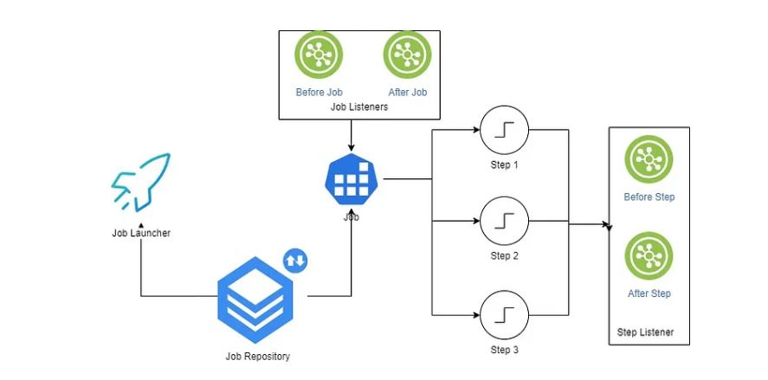
Spring Batch Listener Kavramı
Spring Batch’te Listener'lar, her işlemde (job, step, item işlemleri vb.) olayları dinlemenizi sağlar. İşlem başlangıcı, bitişi, hata durumları ve özel durumlar için listener'lar ile özelleştirme yapabilirsiniz. İşlem adımlarını izlemek ve hataları daha iyi yönetmek için listener'lar son derece faydalıdır.

Slide 33
JobExecutionListener
Bir batch job'unun başlangıç ve bitişi sırasında tetiklenen olayları dinler.
Job başlangıcında ve sonunda özel işlemler yapmak (örneğin, loglama, ön hazırlık işlemleri veya temizlik işlemleri).
Metodlar:
beforeJob(JobExecution jobExecution): Job başlamadan önce çalışır.
afterJob(JobExecution jobExecution): Job tamamlandığında çalışır.

Slide 34
StepExecutionListener
Her step'in başlangıç ve bitişi sırasında tetiklenen olayları dinler.
Step seviyesinde işlem yapmak, örneğin, bir step'in başlangıcında veya bitişinde loglama, istatistik toplama, vb.
Metodlar:
beforeStep(StepExecution stepExecution): Step başlamadan önce çalışır.
afterStep(StepExecution stepExecution): Step tamamlandığında çalışır.

Slide 35
ItemReaderListener
ItemReader işlemi sırasında tetiklenen olayları dinler. Bu, veri okuma sürecini izlemek için kullanılır.
Okuma işlemi başlamadan önce veya sonra özel işlem yapma (örneğin, loglama veya okuma hatalarını izleme).
Metodlar:
beforeRead(): Veri okunmadan önce çalışır.
afterRead(T item): Veri okunduktan sonra çalışır.
onReadError(Exception ex): Okuma hatası oluştuğunda çalışır.

Slide 36
ItemProcessorListener
ItemProcessor işlemi sırasında tetiklenen olayları dinler. Veriyi işleme sürecini izlemek için kullanılır.
Veriyi işlerken veya işlem sırasında hata yönetimi yapmak.
Metodlar:
beforeProcess(T item): Veri işlenmeden önce çalışır.
afterProcess(T item, R result): Veri işlendikten sonra çalışır.
onProcessError(T item, Exception ex): İşleme hatası oluştuğunda çalışır.

Slide 37
ItemWriterListener
ItemWriter işlemi sırasında tetiklenen olayları dinler. Verinin yazılması sürecini izlemek için kullanılır.
Veriyi yazarken veya yazma sırasında hata yönetimi yapmak.
Metodlar:
beforeWrite(List<? extends T> items): Veri yazılmadan önce çalışır.
afterWrite(List<? extends T> items): Veri yazıldıktan sonra çalışır.
onWriteError(Exception ex, List<? extends T> items): Yazma hatası oluştuğunda çalışır.

Slide 38
SkipListener
Skip() İşlem sırasında atlanan öğeleri (skip edilen) dinlemek için kullanılır.
Hata ile karşılaşılan öğeleri izleme ve bunlarla ilgili özel işlemler yapma.
Metodlar:
onSkipInRead(Throwable t): Okuma sırasında atlanan öğe.
onSkipInProcess(T item, Throwable t): İşleme sırasında atlanan öğe.
onSkipInWrite(T item, Throwable t): Yazma sırasında atlanan öğe.

Slide 39
ExecutionContextListener
ExecutionContext (çalışma bağlamı) ile ilgili verileri dinler. Özellikle işin veya step'in durumu ile ilgili bilgi tutmak için kullanılır.
Metodlar:
beforeStep(StepExecution stepExecution): Step başlamadan önce çalışır.
afterStep(StepExecution stepExecution): Step tamamlandığında çalışır.

Slide 40
Spring Batch Step
Spring Batch'te temel olarak iki ana Step türü vardır:
Tasklet Step: Tek bir işlem birimini gerçekleştiren daha basit bir adım türüdür. Genellikle bağımsız işlemler (dosya kopyalama, sistem işlemleri vb.) için kullanılır. Veri işleme ve bölme gerektiren büyük işlemler için değil, daha küçük, tek seferlik görevler için uygundur.
Chunk-Oriented Step: Veriyi parçalara (chunks) ayırarak işler. Bu, büyük veri kümeleriyle çalışırken daha verimli ve bellek dostu bir yaklaşım sağlar. Veri okuma, işleme ve yazma işlemleri parça parça yapılır.

Slide 41
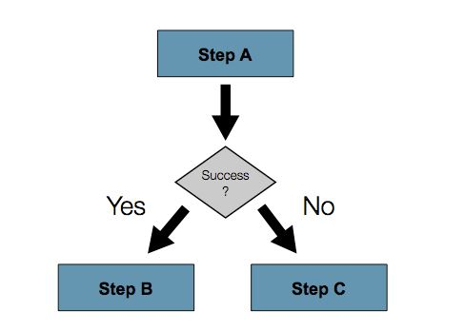
Step Follow Kontrolü
Spring Batch, bir Job'un çalıştırılmasındaki adımların sırasını ve akışını kontrol etmek için çeşitli stratejiler sunar. Bu kontrol, adımların hangi sırayla çalıştırılacağı, hangi adımın ne zaman duracağı, hangi adımın tekrar çalıştırılacağı gibi durumları içerir.
Sıralı Akış Kontrolü (Sequential Flow)
Durum Bazlı (Conditional Flow)
Paralel Akışlar (Parallel Flow- Split Flow)
Karar verici Akışlar (Programmatic Flow Decisions)

Slide 42
Spring Batch İş Akışı
Bir Spring Batch iş akışı genellikle şu adımları içerir:
Job Configuration: Job, step'lerin nasıl çalıştığını ve hangi kaynakların kullanılacağını belirler.
Step Configuration: Her step'in detayları (ItemReader, ItemProcessor, ItemWriter) tanımlanır.
Job Execution: İşlem başlatıldığında, Spring Batch job'un tüm step'lerini sırasıyla çalıştırır.
Transaction Management: Her step, işlem sırasında veri tutarlılığı için transaction yönetimi sağlar.
Completion and Reporting: İşlem tamamlandığında, sonuçlar raporlanabilir ve yönetilebilir.

Slide 43
Spring Batch Partitioning: Nedir?
Spring Batch'te partitioning, büyük veri setlerini birden fazla parçaya ayırarak her parçayı bağımsız olarak işlemek amacıyla kullanılan bir tekniktir. Bu yöntemle, paralel işleme sağlanarak performans iyileştirmeleri yapılır.
Temel Özellikler:
Veri Paralelleştirme: Büyük veri setleri, bağımsız küçük parçalara (partition) ayrılır.
Bağımsız İşlem: Her partition kendi verisini okur, işler ve yazar. Partition'lar birbirinden bağımsız olarak çalışır.
TaskExecutor Kullanımı: Partition'lar paralel işlenebilir ve her bir partition için ayrı bir thread kullanılır.

Slide 44
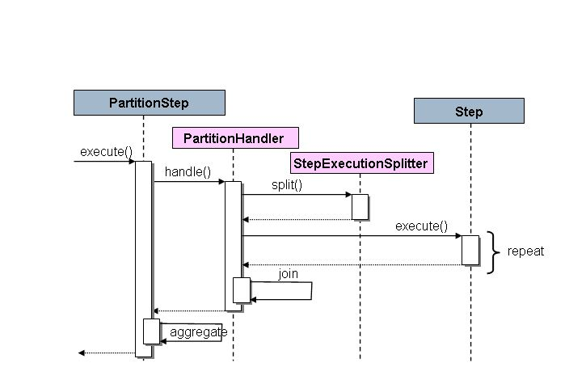
Spring Batch Partitioning: Nedir?

Slide 45
Spring Batch Partitioning Süreci
Partitioning işlemi 3 ana bileşenden oluşur:
Partitioner: Verinin nasıl bölüneceğini belirler (örneğin, start ve end parametrelerine göre).
PartitionHandler: Partition'ların nasıl paralel çalıştırılacağını belirler.
TaskExecutor Partition'ları paralel olarak çalıştırmak için thread pool sağlar.
Notes:
Partitioner:
Veriyi bölen bileşendir.
Verinin nasıl bölüneceğini belirler (örneğin, start ve end parametrelerine göre).
Spring Batch'te sıklıkla kullanılan sınıf: SimplePartitioner
PartitionHandler:
Partition'ların nasıl paralel çalıştırılacağını belirler.
Partition'ları TaskExecutor'a yönlendirir.
TaskExecutorPartitionHandler: TaskExecutor ile paralel çalışmayı yöneten bir sınıftır.
TaskExecutor:
Partition'ları paralel olarak çalıştırmak için thread pool sağlar.
SimpleAsyncTaskExecutor veya ThreadPoolTaskExecutor gibi sınıflarla paralel işleme yapılabilir.

Slide 46
SimpleTaskExecutor
Spring Batch'te yaygın olarak kullanılan, temel bir asenkron iş yürütücüsüdür.
Özellikler:
Basit bir thread pool olmadan her iş için yeni bir thread oluşturur.
Küçük iş yükleri ve düşük paralellik gereksinimlerinde iyi çalışır.
Kullanım Alanı:
Küçük, hızlı iş yükleri için uygundur.
Yüksek performans gerektiren durumlar için önerilmez.

Slide 47
ThreadPoolTaskExecutor
Daha gelişmiş bir thread pool implementasyonudur. Thread havuzu kullanarak, iş yüklerine göre mevcut thread'leri tekrar kullanabilir, daha verimli paralel işlem yapabilir
Özellikler:
Dinamik olarak thread pool oluşturur.
CorePoolSize ve MaxPoolSize,MinPoolsize gibi parametrelerle thread havuzunu yönetebilirsiniz.
Kullanım Alanı:
Yüksek performans gerektiren, daha büyük iş yükleri için tercih edilir.

Slide 48
TaskExecutorPartitionHandler
TaskExecutorPartitionHandler, TaskExecutor'ı kullanarak partitioning sürecinde her bir partition'ı paralel olarak işlemek için kullanılır. Bu sınıf, partition'ları paralel olarak işleyebilmek için TaskExecutor'ı kullanır.
Temel Özellikler:
partitionHandler.setTaskExecutor(): TaskExecutor ile paralel işleme yapılacak.
partitionHandler.setStep(): Paralel olarak çalıştırılacak step’i belirler.
Paralel Partition Yönetimi: Her partition için ayrı bir thread ayrılır ve işlem paralel olarak yürütülür.

Slide 49
Race Condition ve Asenkron Çalışma
Paralel işleme sırasında race condition riski, aynı verinin birden fazla thread tarafından aynı anda işlenmesiyle ortaya çıkar. Spring Batch, partitioning sayesinde bu riski ortadan kaldırır, çünkü her partition kendi veri aralığında bağımsız olarak çalışır. Ancak, veritabanı veya global kaynaklar paylaşılırsa, dikkat edilmesi gerekir.
Korunma Yöntemleri:
Veri Segmentasyonu: Partitioning sayesinde her partition kendi verisi üzerinde çalışır, bu da race condition'ı engeller.
Transaction Yönetimi: Paralel işleme sırasında her partition için bağımsız transaction'lar kullanılır.
Veritabanı Locking: Global kaynaklar kullanılıyorsa, optimistic veya pessimistic locking yöntemleri kullanılabilir.

Slide 50
Spring Batch Remote Chunking
Büyük veri setlerini dağıtık bir ortamda işlemek için kullanılır.
İş yükü, bir master-slave modeline göre dağıtılır. Ana (master) iş parçası verileri okur, işleme komutlarını ve veriyi slave (uzak) işçilerine gönderir.
Özellikler
Veri, master tarafından chunk'lara ayrılır ve bu chunk'lar remote slave'lere gönderilir.
Her slave, kendisine gönderilen chunk'ı işler, ardından işlenmiş veriyi master'a geri iletir.
Master, chunk'lar üzerinde toplam işlemi kontrol eder ve slave'lerin her biri bağımsız olarak çalışır.
İş yükü, bir message queue (Kafka,RabbitMQ) kullanılarak dağıtılır ve sonuçlar da yine mesajlaşma yoluyla geri alınır.
Dağıtık işleme ve büyük verinin global çapta işlenmesi gereken durumlar için uygundur.

Slide 51
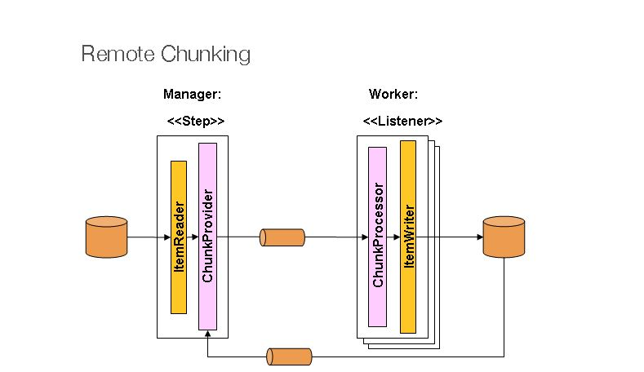
Spring Batch Remote Chunking

Slide 52
Spring Batch Avantajları
✅ Yüksek hacimli veri işleme
✅ Güçlü hata yönetimi
✅ Gelişmiş konfigürasyon yetenekleri
✅ Spring Boot ile kolay entegrasyon
✅ Asenkron-paralel işlem desteği

Slide 53
TEŞEKKÜRLER
Mert Alptekin

